Slide 1
第5章 时序逻辑电路
5.1 概述
一、组合电路
1.结构特点
2.功能特点
二、时序电路
1.结构特点
3.工作描述
2.功能特点
4.分类
第六章 时序逻辑电路

Slide 2
5.2 寄存器和移存器
一、寄存器
1.寄存单元（一位数码寄存器）
(1)双拍接收的寄存单元
(2)单拍接收的寄存单元
2. 寄存器
第六章 时序逻辑电路

Slide 3
二、移存器
1.概述
(1)功能
(2)分类
2. MSI移位寄存器
(1) 74194（双向）
(2) 74195（右移）
作业
第六章 时序逻辑电路

Slide 4
第5章 时序逻辑电路
5.1 概述
一、组合电路
1.结构特点
(1) 电路由逻辑门构成，不含记忆元件
(2) 输入信号是单向传输的，电路中不含反馈回路
2.功能特点
无记忆功能
标题区
节目录
第六章 时序逻辑电路

Slide 5
二、时序电路
1.结构特点
(1) 电路由组合电路和存储电路构成，含记忆元件
(2) 电路中含有从输出到输入的反馈回路
2.功能特点
有记忆功能
例：对JKFF，当J=K=1时：
Q^{n}=0 ，Q^{n+1}=1；
Q^{n}=1 ，Q^{n+1}=0
标题区
节目录
第六章 时序逻辑电路

Slide 6



3.工作描述
(1)激励方程
(2)状态方程
(3)输出方程
(4)时钟方程
标题区
节目录
第六章 时序逻辑电路

Slide 7
4.分类
(1)按Z(t_{n})与X(t_{n})是否有关
米勒(Mealy)型
摩尔(Moore)型
标题区
节目录
第六章 时序逻辑电路

Slide 8
(2)按存储器的状态变化是否同时进行
同步时序电路：
只有一个时钟信号
电位异步时序电路：
无时钟信号
，存储器采用异
步（基本）触发器或延时元件（△t）。
异步时序电路
脉冲异步时序电路：
多个时钟信号
，存储器采用
同步（时钟）触发器。
标题区
节目录
第六章 时序逻辑电路

Slide 9
5.2 寄存器和移存器
一、寄存器
在数字电路中，用来存放一组二进制数据或代码的电路称为寄存器。寄存器是计算机的主要部件之一，它用来暂时存放数据或指令。
标题区
节目录
第六章 时序逻辑电路

Slide 10

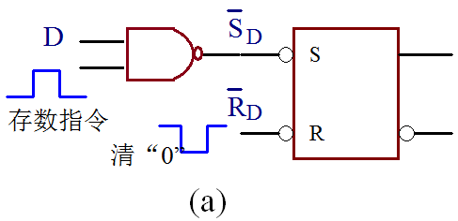
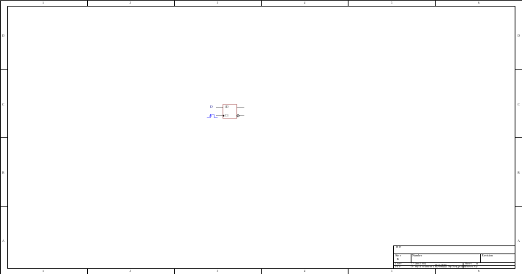
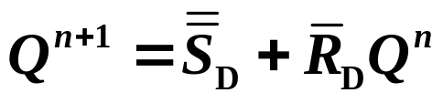

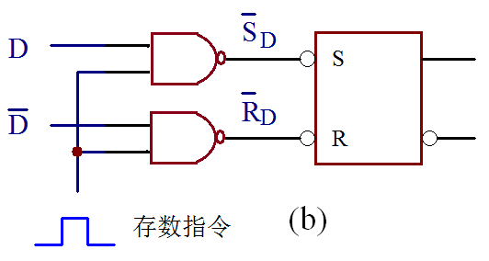

1.寄存单元（一位数码寄存器）
双拍接收
存数指令
(c)
单拍接收
清0
存数指令
单拍接收
标题区
节目录
第六章 时序逻辑电路

Slide 11
2.寄存器
并行方式
输入输出方式
每一位数据对应一个输入端(或输出端),
在时钟脉冲作用下，各位同时输入(或输出)
串行方式
只有一个输入端(或输出端),
在时钟脉冲作用下，各数码逐位输入(或输出)
1
0
1101
并入
串入
1
1
CP
CP
标题区
节目录
第六章 时序逻辑电路

Slide 12
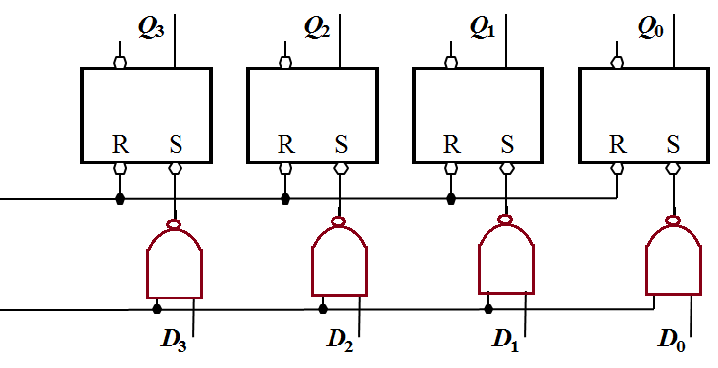
(1)双拍接收的寄存器
0
0
0
0
1
0
1
1
并行输出
①清0
“1”
0
1
0
0
②存数指令
并行输入
1
0
1
1
标题区
节目录
第六章 时序逻辑电路

Slide 13
(2) 单拍接收的寄存器
1
0
1
1
Q
3
Q
2
Q
1
Q
0
C
1
1
D
C
1
1
D
C
1
1
D
C
1
1
D
存数
D
3
D
2
D
1
D
0
1
0
1
1
标题区
节目录
第六章 时序逻辑电路

Slide 14
课程思政提要
存储器是数字系统的核心部件。华为麒麟960手机芯片，实现高性能和长续航的突破；华中科技大学基于相变存储器的3D XPOINT存储技术的研制；结合我校近年来举办和参与的各类专业竞赛，鼓励学生勇于去打开创新的大门。

Slide 15
二、移位寄存器( shift register )
1.概述
(1)功能
：暂存数码、移位数码
所谓“移位”，就是将寄存器所存各位数据，在每个移位脉冲的作用下，向左或向右移动一位。
双向
左移
右移
移位
寄存器
寄存器
寄存器
(a)
(b)
(c)
标题区
节目录
第六章 时序逻辑电路

Slide 16
(2)分类
FF
FF
FF
FF
①根据移位方向
右移串入－串出
单向
FF
FF
FF
FF
双向
右移串入－并出
②根据输入、输出方式
FF
FF
FF
FF
串入—串出
串入—并出
右移并入－串出
并入—串出
FF
FF
FF
FF
并入—并出
并入－并出
标题区
节目录
第六章 时序逻辑电路

Slide 17
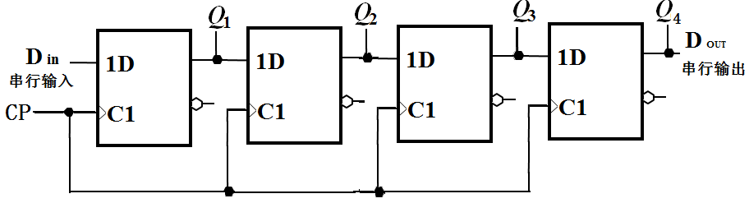
(3)移位寄存器工作原理
Din=1101
图5.2.1 4位右移移位寄存器
第六章 时序逻辑电路

Slide 18
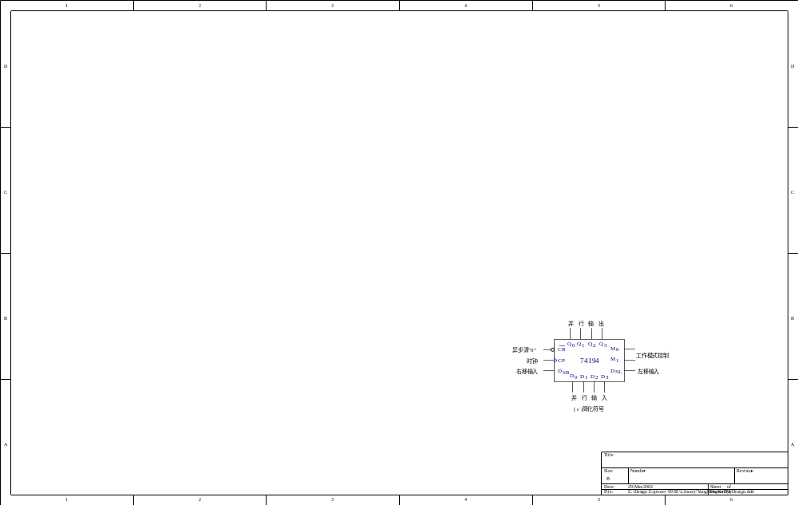
2. MSI移位寄存器
(1) 74194（双向）
①逻辑图
CR Input
74LS194
VCC
并 行 输 出
1
16
DSR Input
2
15
Q0 Output
异步
清“0”
工作模式控制
D0 Input
3
14
Q1 Output
D1 Input
4
13
Q2 Output
时钟
D2 Input
Q3 Output
5
12
右移
输入
D3 Input
CP Input
6
11
左移
输入
DSL Input
7
10
M1 Input
并 行 输 入
Ground
8
9
M0 Input
74194 简化符号
74194引脚图
标题区
节目录
第六章 时序逻辑电路

Slide 19
②功能表
D_{SR}→Q₀ → Q₁ → Q₂ → Q₃
右移
Q₀ ← Q₁ ← Q₂ ←Q₃ ← D_{SL}
左移
n+1
n+1
n+1
n+1
功能
CR
M₀
M₁
CP
D_{SR}
D_{SL}
D₀
D₁
D₂
D₃
Q₀
Q₁
Q₂
Q₃
清除
0
×
×
×
×
×
×
×
×
×
0
0
0
0
并入
1
1
1
↑
×
×
d₀
d₁
d₂
d₃
d₀
d₁
d₂
d₃
n
保持
1
×
×
0
×
×
×
×
×
×
n
n
n
Q₀
Q₁
Q₂
Q₃
1
0
0
×
×
×
×
×
×
×
n
n
n
右移
1
1
0
↑
1
×
×
×
×
×
1
Q₀
Q₁
Q₂
n
n
Q₀
Q₁
n
1
1
0
↑
0
×
×
×
×
×
0
Q₂
n
n
Q₁
Q₂
n
左移
1
0
1
↑
×
1
×
×
×
×
n
Q₃
1
n
n
1
0
1
↑
×
0
×
×
×
×
Q₁
Q₂
Q₃
0
标题区
节目录
第六章 时序逻辑电路

Slide 20
③应用举例
可以实现
串入串出
串入并出
并入并出
并入串出
标题区
节目录
第六章 时序逻辑电路

Slide 21
L₂
L₀
L₁
L₂
L₃
L₁
L₃
L₀
Q₀
Q₁
Q₂
Q₃
Q₀
Q₁
Q₂
Q₃
1
1
1
CP
1
0
1
0
0
0
标题区
节目录
第六章 时序逻辑电路

Slide 22
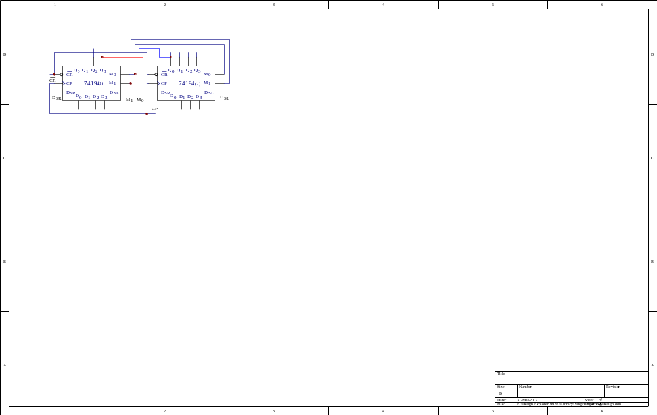
（a）74194的扩展
图5.2.4 两片74194构成8位双向移存器
标题区
节目录
第六章 时序逻辑电路

Slide 23
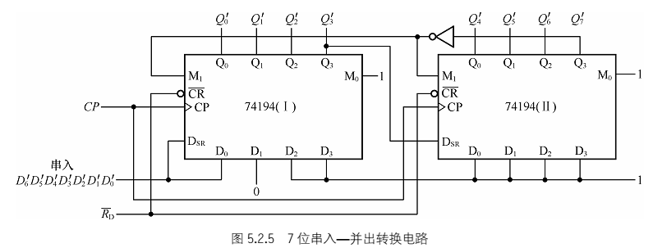
（b）74194实现数据转换
两片74194构成的7位串入—并出电路
第六章 时序逻辑电路

Slide 24
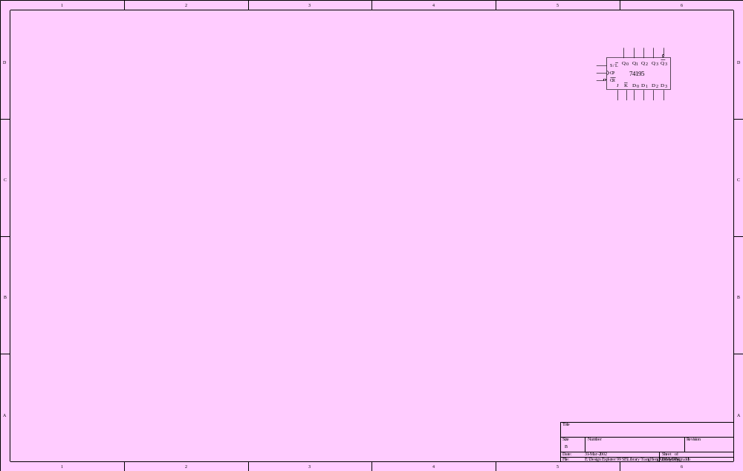
(2) 74195（右移）
J、K：双端串行数据输入端
S / L( Shift/Load )：移位/置数功能控制端
图6.4.9 74195的简化逻辑符号
标题区
节目录
第六章 时序逻辑电路

Slide 25
表5.2.5 74195的功能表
S/L
J
K
CR
CP
n+1
n+1
n+1
n+1
功 能
Q₀
Q₁
Q₃
Q₂
Ø
Ø
Ø
0
Ø
0
0
0
0
异步清除
1
0
0
1
↑
0
n
n
n
串入、右移
Q₀
Q₁
Q₂
1
0
1
1
↑
n
n
n
n
Q₀
Q₀
Q₁
Q₂
1
1
0
1
↑
n
n
n
n
Q₀
Q₀
Q₁
Q₂
1
1
1
1
↑
1
n
n
n
Q₀
Q₁
Q₂
0
Ø
Ø
1
↑
D₀
D₁
D₂
D₃
并 入
右移操作时，Q₀^{n+1} 由 J、K 和 Q₀^{n} 决定
标题区
节目录
第六章 时序逻辑电路

Slide 26
思考题
1.寄存器和移存器的功能有何异同？
2.寄存器和移存器对触发器的触发方式(直接触发、电位触发、边沿触发)有何要求？
第六章 时序逻辑电路

